Slide 1
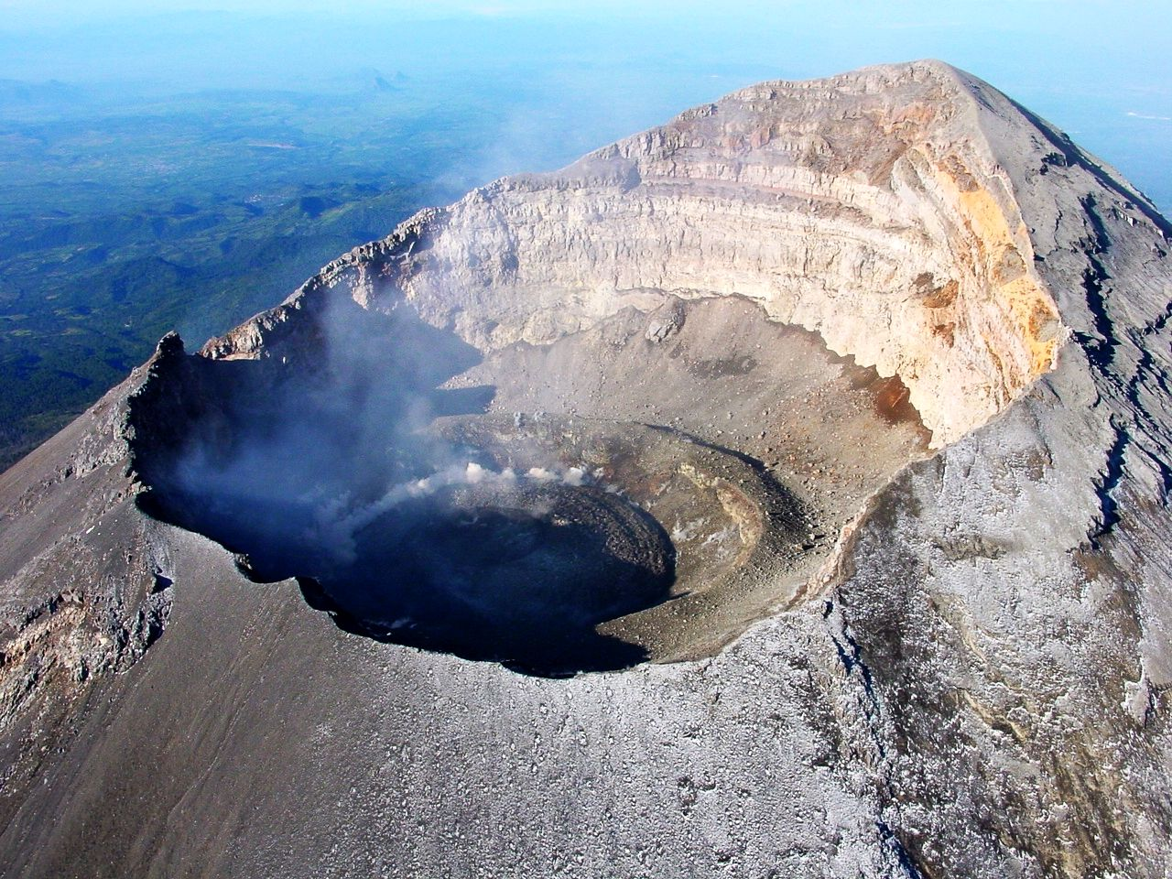
UNAM
Algunos aspectos de la erupción actual del volcán Popocatépetl
Servando De la Cruz Reyna
Angel Gómez-Vázquez
¹. Depto. de Vulcanología, Instituto de Geofísica. UNAM

Slide 2
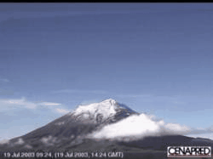
El Popocatépetl es un volcán que muestra una tendencia a liberar energía por medio de un mayor número de erupciones moderadas, como la actual. Sin embargo, tiene el potencial de producir grandes erupciones con periodos de retorno más largos.
Surge entonces la cuestión: considerando que el periodo desde las últimas erupciones mayores (VEI ≥ 4) es ya grande, y que actualmente el episodio eruptivo de emplazamiento y destrucción de domos parece evolucionar hacia una fase de explosiones en ausencia de domos… ¿Qué relación puede haber entre esta actividad y las posibilidades de una erupción mayor?

Slide 3
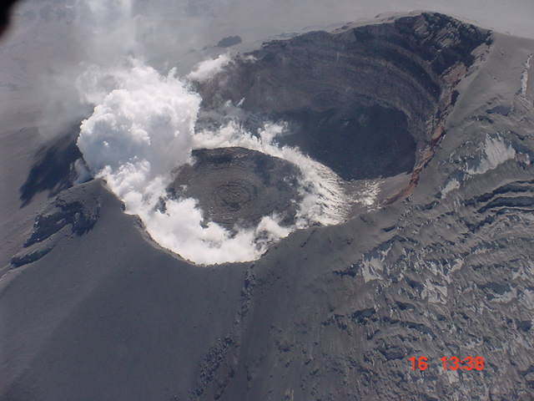
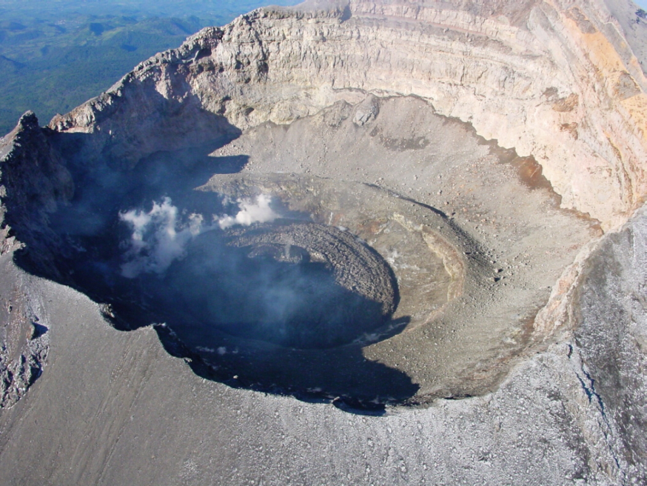
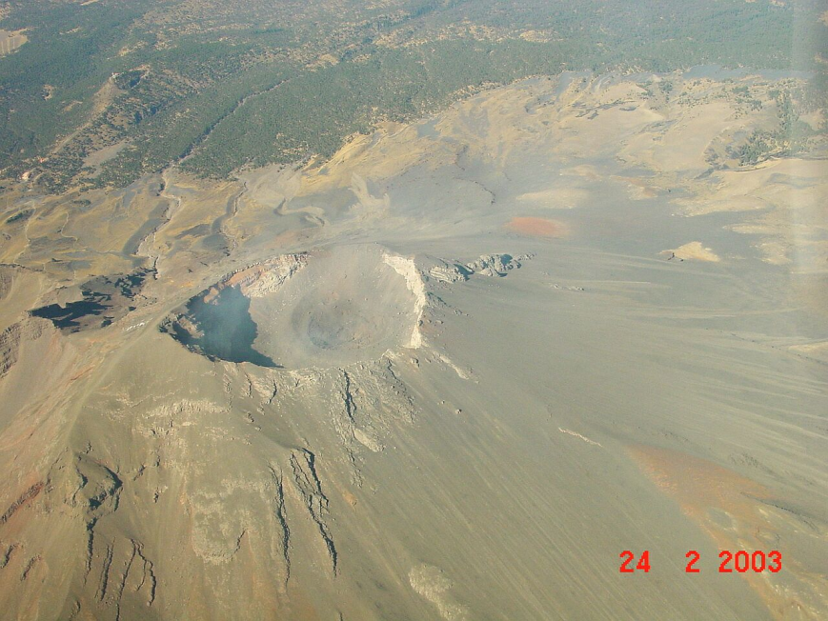
De las fotografías aéreas disponibles y de las señales sísmicas del sistema de monitoreo operado por el CENAPRED, se han estimado los volúmenes y las tasas de crecimiento de esos domos
El volumen promedio de los domos es ~1x10⁶ m³ con un amplio rango de variabilidad.
16 diciembre 2000
La tasa promedio de crecimiento de los domos es 8.3 m³/s
El volumen total emitido hasta 2015 es ~40.5x10⁶ m³, el de pérdidas por emisión de tefra y fragmentos hacia afuera del cráter es ~27 x 10⁶ m³.
20 agosto 2001
24 febrero 2003

Slide 4
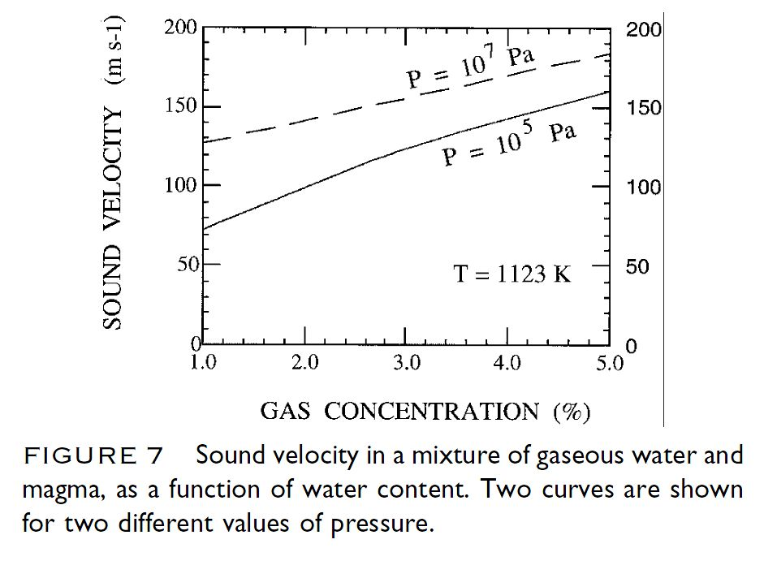
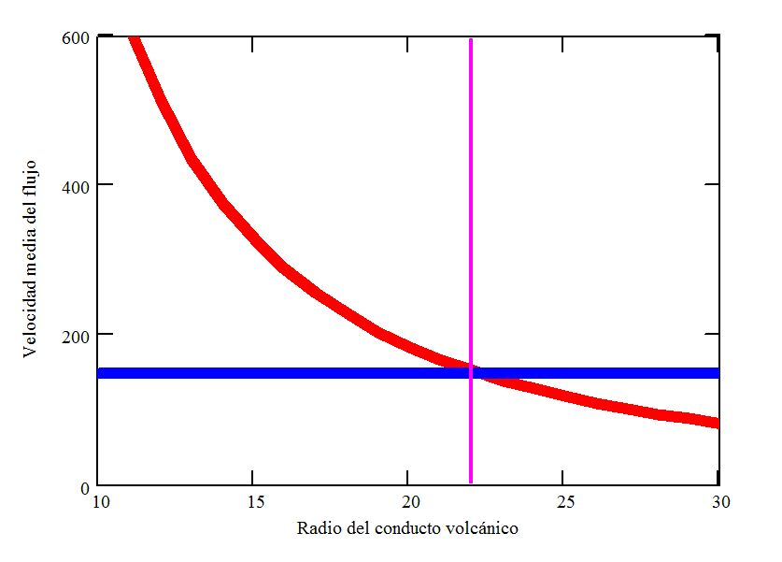
En una erupción de intensidad extrema, como la “Tutti Frutti” de hace 14,000 años, la velocidad de ascenso de un magma con alta concentración de volátiles (principalmente agua) en el conducto se vuelve independiente de la composición y viscosidad del magma y queda limitada por la velocidad del sonido en la mezcla magma-gas. La gráfica indica que esa velocidad límite es típicamente del orden de 150 m/s
Tomado de Jaupart (2000). Magma ascent
at shallow levels Encyc. Volcanoes 1st Ed.
En aquella erupción, el flujo pico de masa Mr ha sido estimado en 5x10⁸ kg/s (Sosa-Ceballos et al. (2012) J. Volc. Geotherm. Res 213-214:27-40

Slide 5
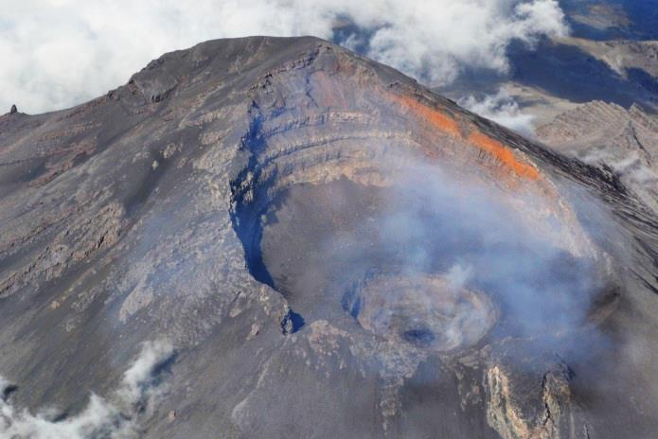
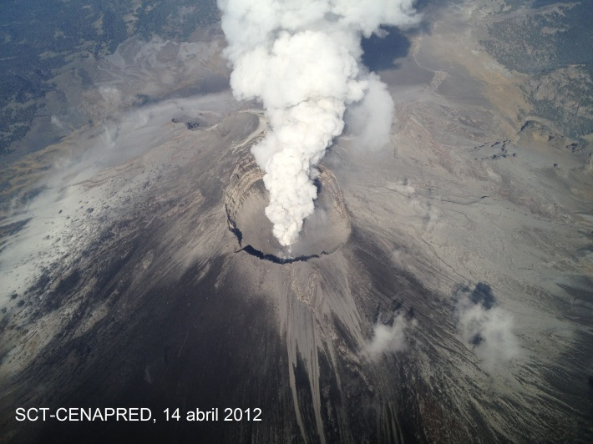
El radio de 21 m es consistente con la tasa de 5.8 x 10**6 kg/s (Sosa et al), y con imágenes del fondo del cráter
El análisis de las imágenes de los domos en sus etapas iniciales de emplazamiento sugieren que el conducto principal tiene un radio de unos 20 a 25 m.
CENAPRED
La geometría de este conducto probablemente quedó conformada por la erupción Pliniana de hace 14,100 años

Slide 6
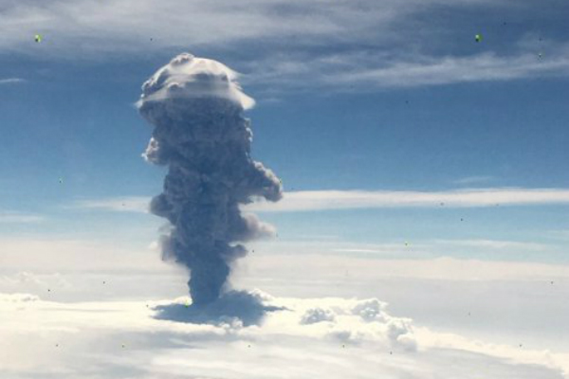
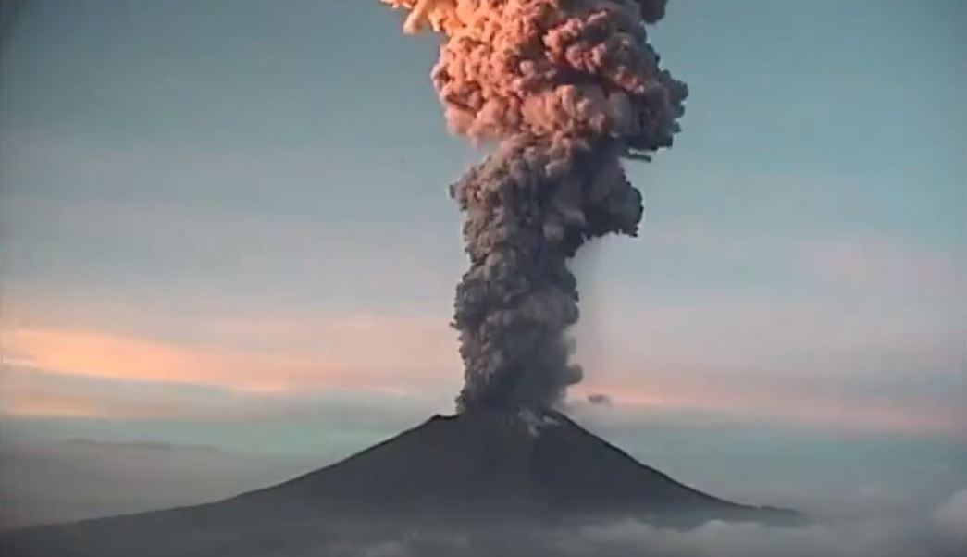
14 junio 2019
Las erupciones actuales se originan en ese conducto
17 junio 2019

Slide 7
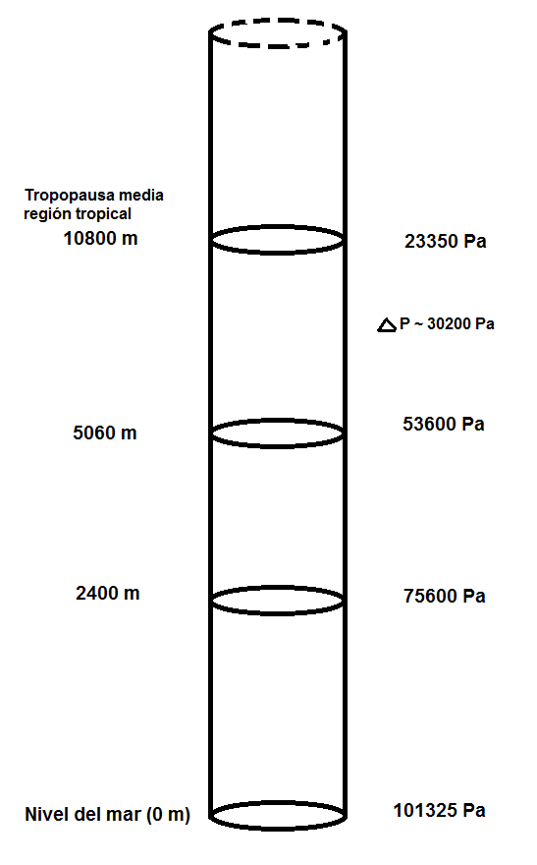
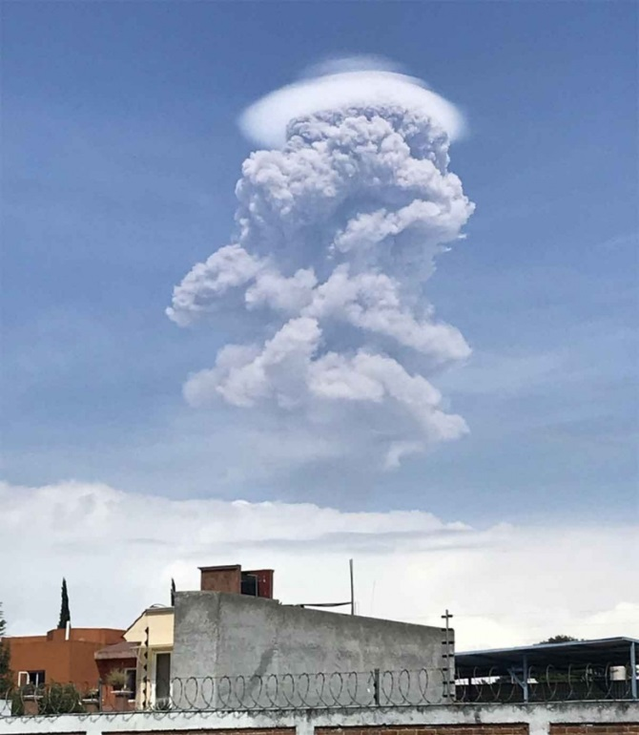
Las columnas se han desarrollado entre los 53600 y los 23350 Pa de altitud (~5000 a 10800 m snm)

Slide 8
El volumen mínimo de la columna eruptiva (mezcla de gases y ceniza a alta temperatura) se estima en 1.6 km³
Considerando que la columna está en flotación neutra, una primera estimación del orden de magnitud de la cantidad de ceniza que contiene la podemos aproximar suponiendo que el peso de esa ceniza es igual al de la columna de aire con el mismo volumen.

Slide 9
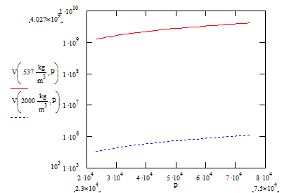
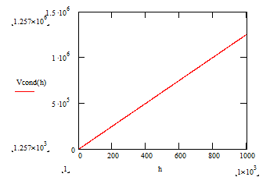
Esto equivale a un volumen Roca Densa Equivalente del orden de 2 a 3 x 10⁵ m³
En el conducto propuesto de radio 21 m, esto equivale a una profundidad de unos 150 a 250 m, lo cual podría ser consistente con el retardo de la señal acústica respecto a la sísmica
Todos estos resultados son preliminares y no han sido verificados

Slide 10
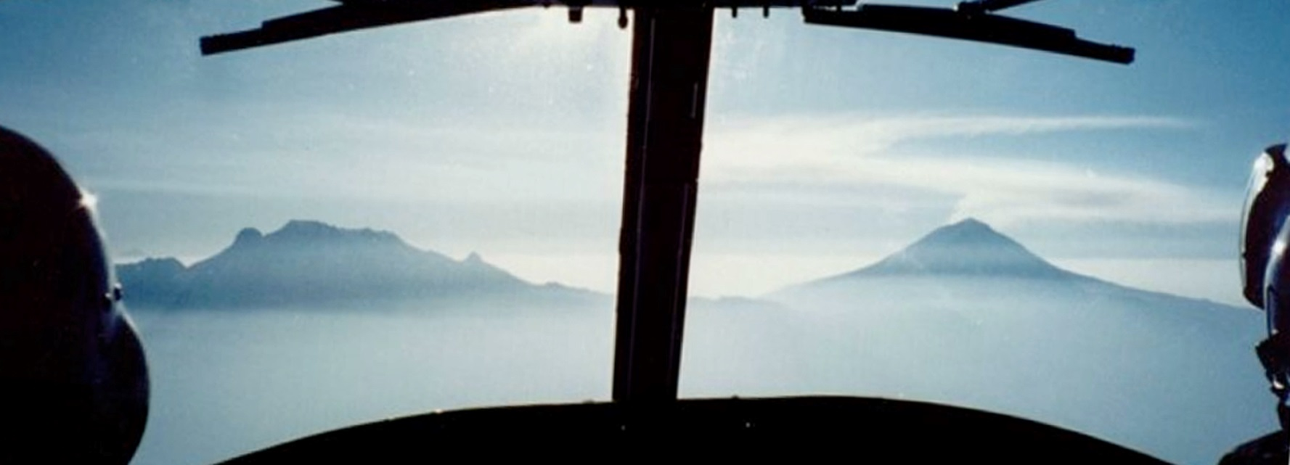
Gracias

